Slide 1
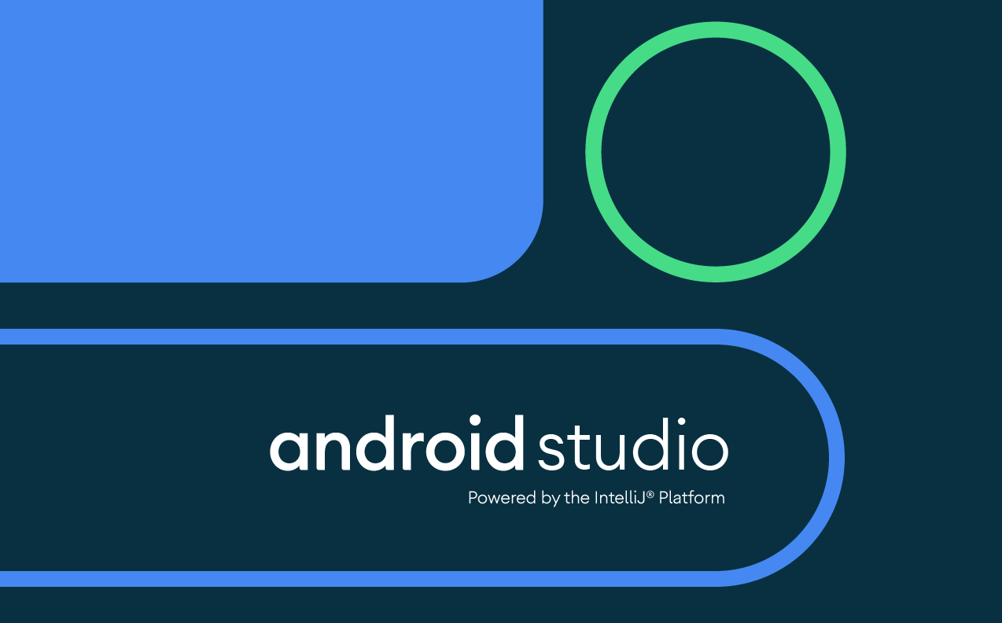
第5章 基本程序单元

Slide 2

概述
UI控件无法单独使用呈现给用户，无论使用标签形式的布局文件还是通过代码动态创建的UI控件，都需要通过基本程序单元作为载体进行呈现。Activity和Fragment类似于页面的功能，其主要功能是将UI控件呈现给用户，并与用户进行交互。

Slide 3
5.1 活 动
Activity（android.app.Activity）是以窗口形式显示的组件，App通常由多个彼此松散绑定的Activity（活动）组成。
Activity的生命周期主要包含7个方法和6个状态（Created、Started、Resumed、Paused、Stopped、Destroyed）。完整生命周期从回调onCreate方法开始，到回调onDestroy方法结束。可见生命周期从回调onStart方法开始，到回调onStop方法结束。前台生命周期从回调onResume方法开始，到回调onPause方法结束。

Slide 4
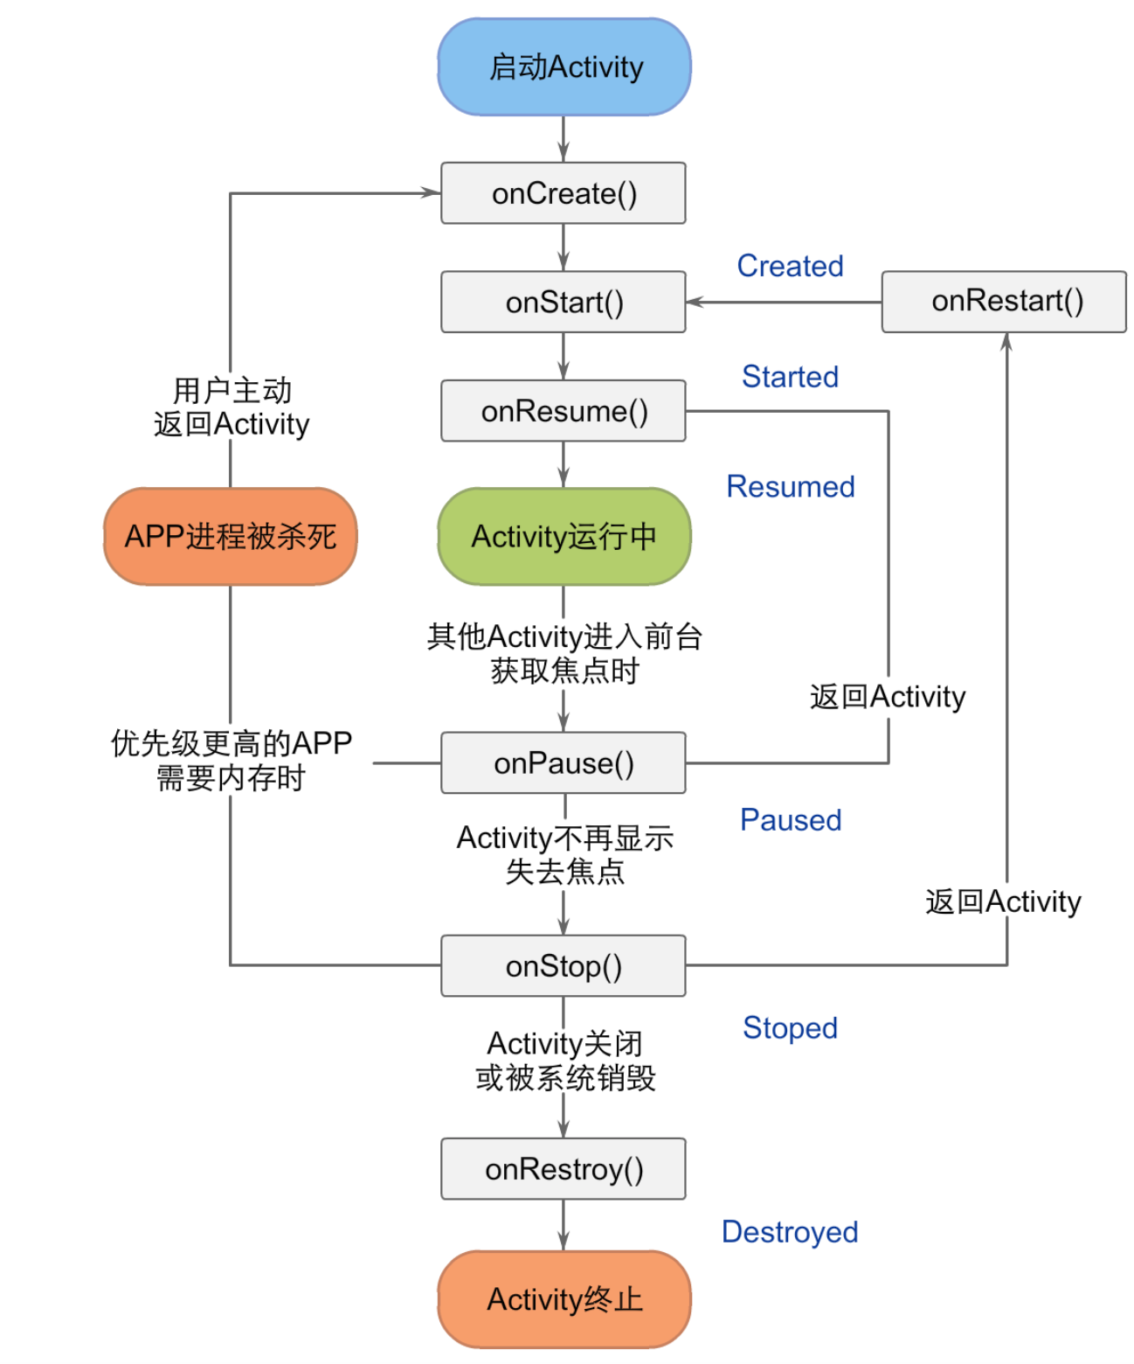

Slide 5

Activity的启动模式
standard：标准模式
启动standard启动模式的Activity时，创建一个新的实例，放置在启动该Activity的任务栈顶部。
singleTop：栈顶复用模式
启动singleTop模式的Activity处于当前栈的顶部时，不会创建新的实例，而是直接启动该Activity。onCreate()和onStart()方法不会被调用，而是调用onNewIntent()方法。当启动的Activity不在当前栈的顶部时，创建一个新的实例。
singleTask：站内复用模式
任务栈中存在singleTask模式的Activity时，再次启动该Activity时，栈内该Activity上面的所有Activity全部出栈，并且会回调该实例的onNewIntent()方法。

Slide 6
singleInstance：单实例模式
singleInstance模式的Activity除了具有singleTask模式特性外，还具有全局唯一性。系统中只能存在一个实例且单独占用一个任务栈，被该Activity开启的其他Activity会分配到其他任务栈内。首次启动该Activity时，会新建任务栈存放该Activity实例。再次启动该Activity时，除非该Activity实例已经销毁，否则不会新栈内创建新的实例，重用该Activity实例，不会调用onCreat()方法，会调用onNewIntent()方法。

Slide 7
5.2 碎 片
Fragment（androidx.fragment.app.Fragment）是嵌入Activity的程序单元。Fragment（碎片）类的常用方法如表5-3所示，其必须依赖于Activity，不能独立存在。但因其有独立的生命周期，能接收输入事件，Activity可以动态添加或删除Fragment。一个Activity中可以包含多个Fragment，一个Fragment可以被多个Activity重用。与FragmentManager类（如表5-4所示）和FragmentTransaction类（如表5-5所示）配合使用可以实现丰富的应用效果。

Slide 8
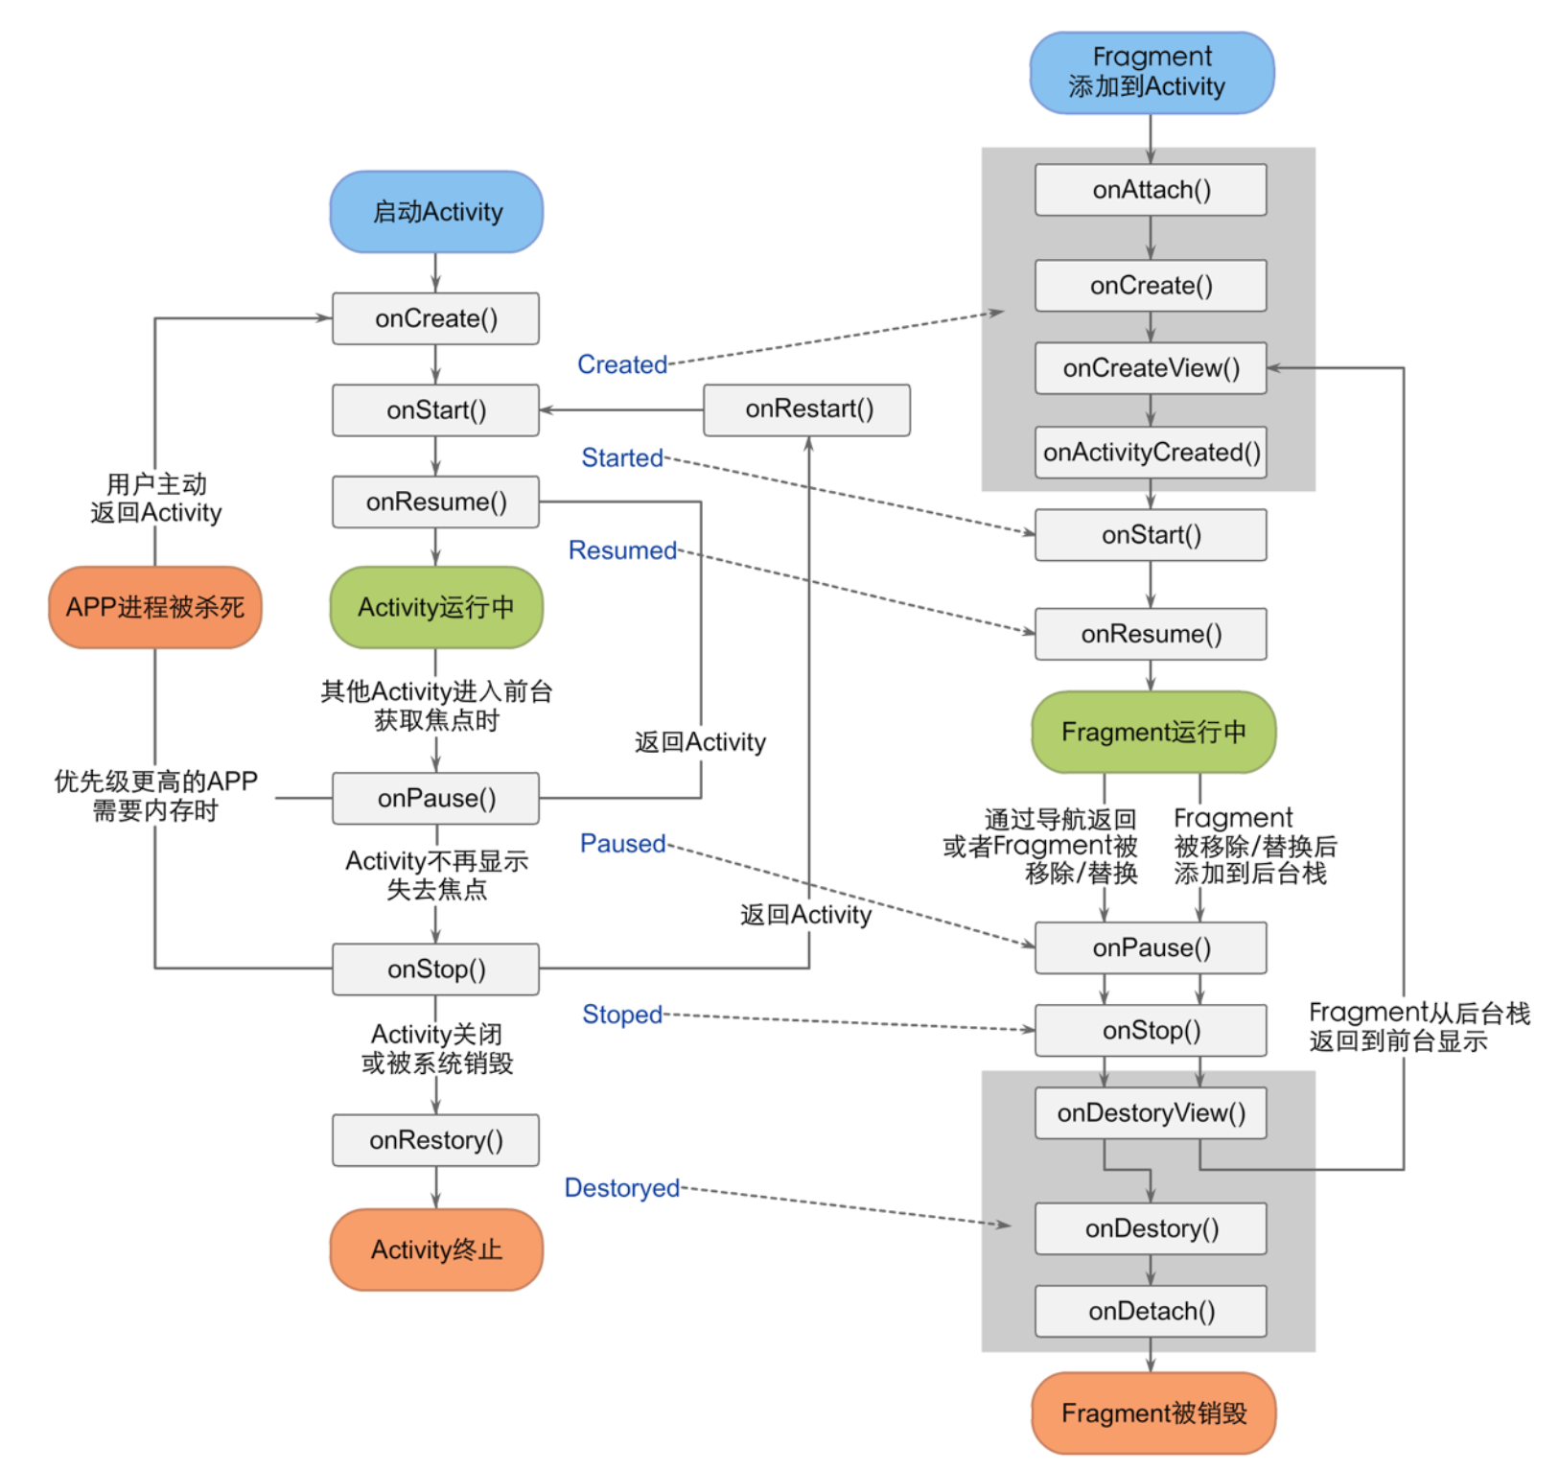
Fragment和Activit的生命周期关系

Slide 9
习题
1．实现登录后显示用户名的效果，输入用户名和密码登录，启动一个新的Activity显示用户名。 2．以C0402工程为基础，单击图像启动一个单独显示图像并包含“删除”按钮的Activity，单击“删除”按钮关闭Activity并移除该列表项。 3．使用Fragment实现“小红书”的导航效果，底部导航包含首页、商城、＋、消息和我。

